Slide 1
시뮬레이터를 활용한 K-City Map 기반 자율주행 알고리즘 개발
프로젝트 지향 자율주행차 전문인력 양성과정

Slide 2
목차
최소 자승법
경로 기반 속도 계획

Slide 3
1. 최소 자승법

Slide 4
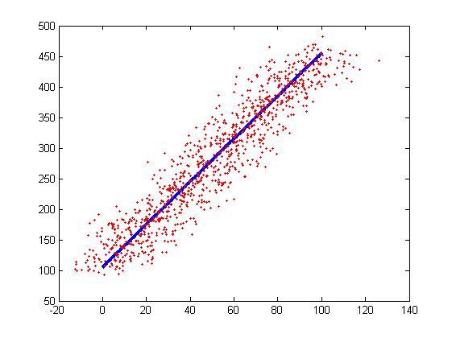
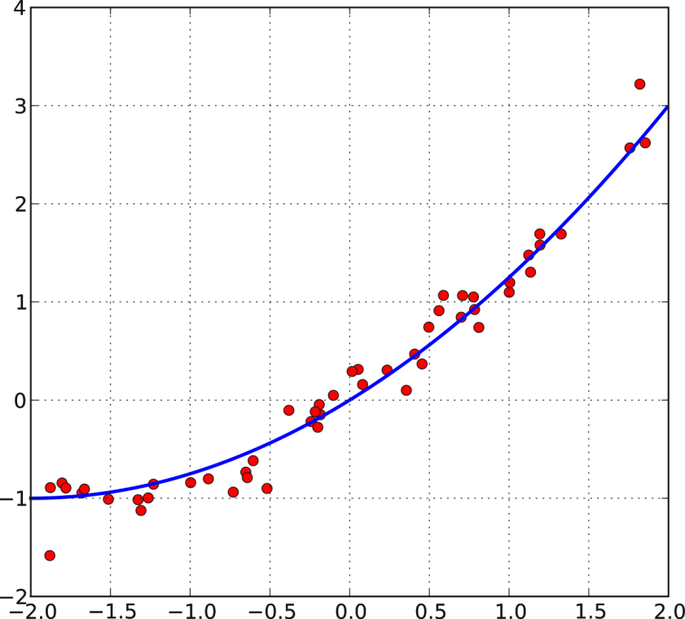
최소자승법
최소 자승법(Least Mean Square)
어떤 점들의 분포를 직선이나 곡선으로 근사화하는 방법
수학적 도구, 수치해석, 회귀분석, 영상처리 다양한 분야에서 사용한다.
어떤 모델의 파라미터를 구하는 한 방법으로서, 데이터와 residual의 합을 최소화하도록 모델의 파라미터를 구하는 방법
residual은 어떤 데이터가 추정된 모델로부터 얼마나 떨어진 값인가를 나타내는 용어이다.
대수적 방법, 해석학적 방법, 비선형 최소자승법
https://darkpgmr.tistory.com/56

Slide 5

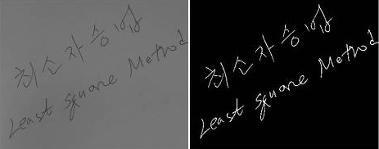
최소자승법
최소 자승법(Least Mean Square)
어떤 점들의 분포를 직선이나 곡선으로 근사화하는 방법
수학적 도구, 수치해석, 회귀분석, 영상처리 다양한 분야에서 사용한다.
어떤 모델의 파라미터를 구하는 한 방법으로서, 데이터와 residual의 합을 최소화하도록 모델의 파라미터를 구하는 방법
residual은 어떤 데이터가 추정된 모델로부터 얼마나 떨어진 값인가를 나타내는 용어이다.
대수적 방법, 해석학적 방법, 비선형 최소자승법
https://darkpgmr.tistory.com/56

Slide 6
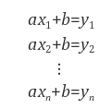
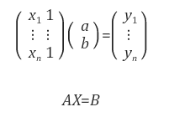

최소자승법
대수적 방법
행렬식 형태로 표현한 후에 선형대수학을 적용하는 방법으로 모델 파라미터를 구한다.
pseudo inverse 라는 방법을 이용해 계산한다.
https://darkpgmr.tistory.com/56

Slide 7
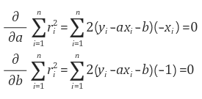
최소자승법
해석학적 방법
모델 파라미터들로 편미분한 후에 그 결과를 0으로 놓고 연립 방정식을 푸는 방법
다소 복잡함
https://darkpgmr.tistory.com/56

Slide 8
2. 경로 기반 속도 계획

Slide 9
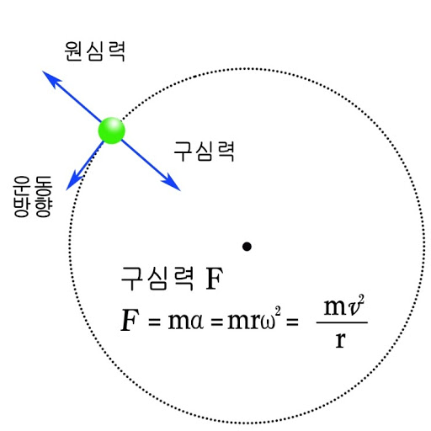
경로 기반 속도 계획
경로 기반 속도 계획
경로 기반의 속도 계획은 말 그대로 경로에서 얼마만큼의 속도를 내야 하는가를 계획하는 것
차량은 직선에서 비교적 빠른 속도로 주행이 가능하지만, 곡선에서는 빠른 속도로 주행할 수 없다.
곡선을 주행할 때 구심력의 작용 반작용 힘에 의해 차량은 원심력을 받게된다. 이 힘은 회전반경에 반비례, 속도의 제곱에 비례하기 때문에 속도가 클 수록, 회전방경이 작을수록 차량이 쉽게 전복된다.
https://

Slide 10
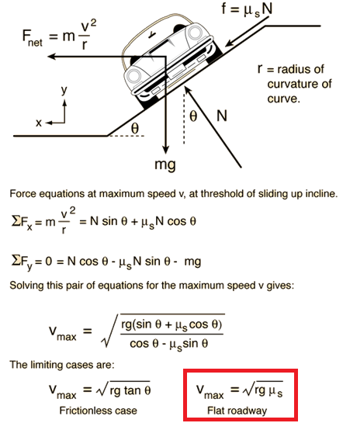
경로 기반 속도 계획
경로 기반 속도 계획
도로에서 받는 차량의 힘으로 부터 차량이 전복되지 않는 주행가능한 최대속도를 구할 수 있다.
r은 경로의 곡률반지름, g는 중력, us는 운동 마찰력

Slide 11

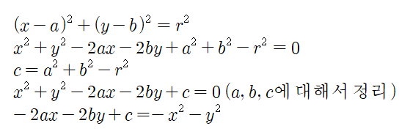

경로 기반 속도 계획
경로 기반 속도 계획
경로가 주어졌을 때 앞에서 배운 최소자승법을 이용해서 곡률반지름 r을 구할 수 있다.
경로점들을 이용해 원의 방정식으로 근사화

Slide 12
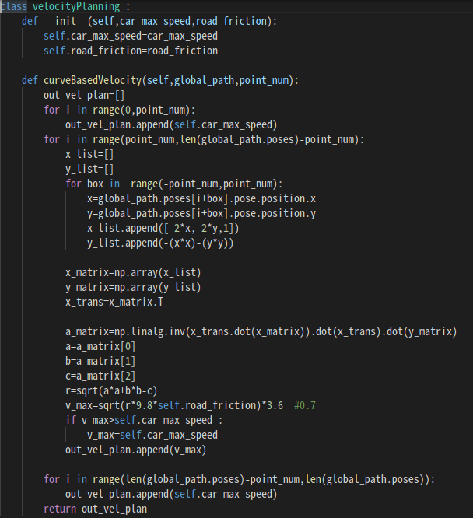
경로 기반 속도 계획
실습
해당 클래스는 전역 경로를 받아서 각 경로점에서 차량의 최대속도를 계산한다.
따라서 path_pub 노드에서 클래스를 선언해서 사용해준다.
계산된 속도는 pure pursuit 노드에 전달 되어야 한다.

Slide 13
END

